Slide 1
5 ส เพื่อตัวเราเอง
นำเสนอโดย
ศูนย์มรดกภูมิปัญญา จุฬาฯ

Slide 2
ก่อน... สะสาง....
...โต๊ะคอมของฉัน

Slide 3
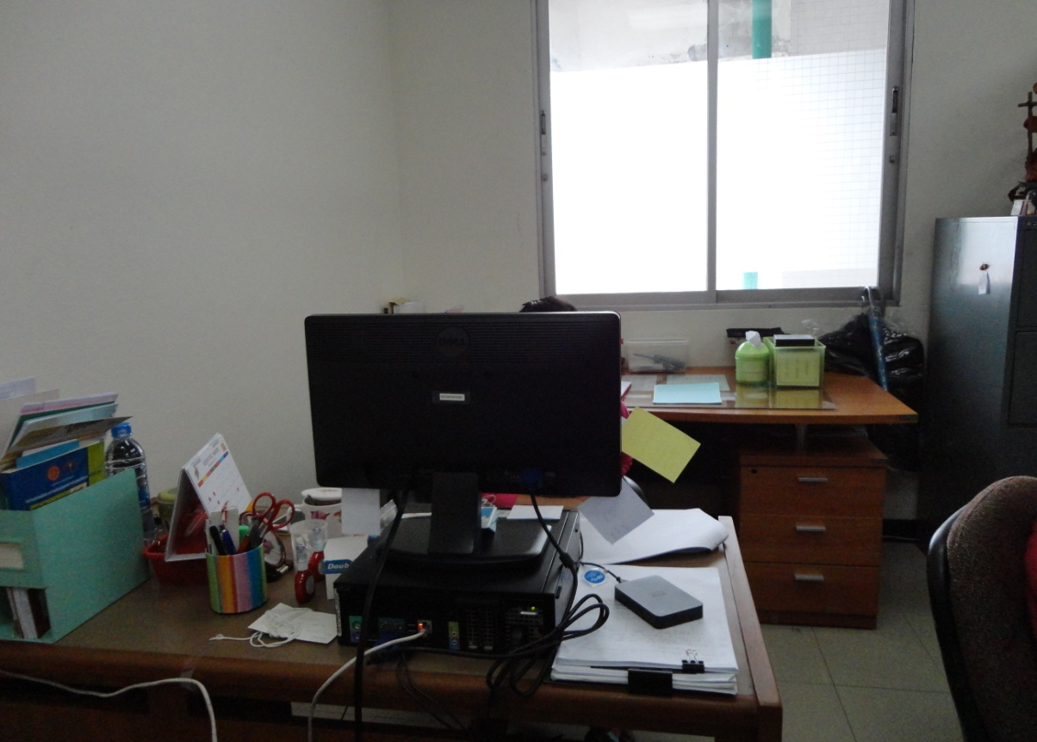
อะไรกันนี่ โน้ตเมื่อวาน หล่นไปไหน.....เฮ้อ
(ก็เยอะไปหมด)

Slide 4
ขอเวลา 15นาทีค่ะ.....

Slide 5
เริ่มทำภารกิจ
จัดเก็บสิ่งของที่ไม่จำเป็นออกจากโต๊ะคอม เช่น แก้วน้ำ กระจก ที่ปั่นหู
น้ำยาลบคำผิด (...อื่นๆ...)
จัดเก็บสิ่งของให้เป็นระเบียบและเรียบร้อย
กระดาษโน๊ตไม่ควรติดที่จอคอมพิวเตอร์

Slide 6
หยิบก็ง่าย...
หายก็รู้.....อิอิ
เจอแล้ว
ดูดีขึ้นไหมค่ะ.....

Slide 7
ก่อน.... สะสาง... โต๊ะทำงาน

Slide 8
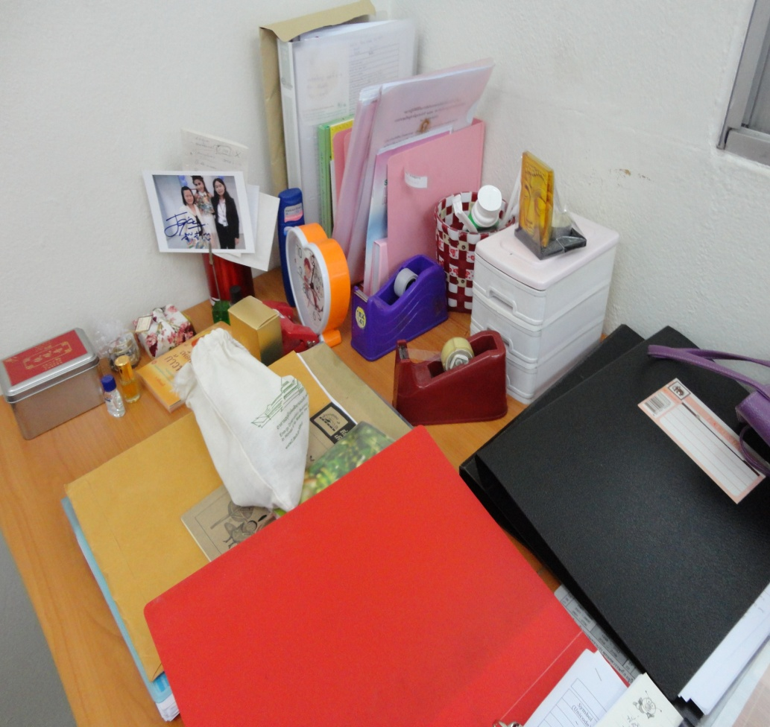
จัดเก็บใหม่เพื่อ ความสวยงาน
งานชิ้นไหนที่ใช้เสร็จแล้ว
เก็บเข้าที่ให้เรียบร้อย

Slide 9
ขอเวลา 10 นาทีค่ะ

Slide 10
และแล้วก็พบ.... สิ่งสวยงาน เป็นระเบียบ เรียบร้อย....

Slide 11
มีความเป็นระเบียบเรียบร้อย ชวนมอง สะอาด

Slide 12
5 ส ง่ายๆในใจเรา

Slide 13
จบการเสนอ

